Slide 1
关于中小学教育科研课题申报的探讨
——以应用研究的课题为例
杨贤科 四川省教育科学研究院

Slide 2
序 言
——中小学教师要做科研，就要紧扣教学和育人实践做科研。
——中小学教师要做教研，就要用科研的精神和方法做教研。
——中小学教师要做教科研，就要基于实证和数据做教科研。
另论：基础研究，则要紧扣学科体系进行元理论创新和建构。

Slide 3
课题申报工作的实质和任务是什么？
一方面，让我们自己更清楚：要解决什么问题，依据什么认识问题和解决问题，打算从哪些方面去解决问题，打算怎么解决问题
另一方面，力图说服别人，让他们相信我们的选题：有清楚的问题指向，有理论和实践价值，从而在多方面给予我们以支持
两项辩证统一的任务
——选题（思考、文献、调查、讨论……）
——论证（填写《课题申请书》）

Slide 4
关于选题
教育科学研究：对教育事物（现象，金生鈜）的本质和规律
进行分析，并创新解决教育问题的一种社会活动。
选题是什么：科学研究的首要且重要工作，就是明确“研究
问题”——“真问题”。其内虽有“不可言传的
缄默基础”，但肯定不仅仅是“单纯凭感觉或经
验”确定课题名称或研究方向。

Slide 5
吴康宁：教育研究的“研究问题”分类
分析视角 |  | 对研究者而言
 |  | 真问题 | 假问题
对社会而言 | 真问题 | 互通的问题 | 异己的问题
 | 假问题 | 私己的问题 | 炮制的问题
劳凯声：教育研究的问题意识（真问题标准）
逻辑上能自洽（理论标准）：立论公允，材料详实，理论+逻辑
实践中能举证（实践标准）：现实生活，实例证明，实践+证实

Slide 6
一、准确把握教育教学中的客观现象
通过调查（观察/问卷/访谈/文献），准确把握事实（客观性）
1、教学和育人过程中，是否面临有问题？
2、这些问题可否“被”忽略而无视之？
3、凭感觉或照搬别人的做法，效果如何？
1、解决问题（教学与育人；成就感）。
2、解决不能忽视、必须解决的问题。
3、解决凭经验真就解决不好的问题。

Slide 7
二、合理判断目标导向下的育人差异
这些现象属于教育教学基本理论中的哪个方面？判断范畴·概念
通过比较（参照常模/超模/标准）判断差异方向和程度（主观性）
《3～6岁儿童学习与发展指南》《课程标准》《学校管理标准》《教师专业标准》《评价指南》《（领域、版块）纲要》等
其他具有诊断性、导向性的发展目标（调研）……

Slide 8
三、找准产生育人差异的关键影响因素
通过调查（观察/问卷/访谈/文献）或实践，
加上（必须加上）严谨的归因分析，找准成因（真问题）
参考文献：北京师范大学教育学部
曹浩文,杜育红.教育研究中的因果推断方法探析——以班级规模与学业成绩的关系研究为例[J].上海教育科研.2015,(06)
是否必须做这些因果关系研究？既可基础研究。也可应用研究（文献）

Slide 9
传统相关关系研究（非随机，非高控；主观性较强）
基于随机实验设计的因果关系研究（研究者的人为安排，随机非高控）
基于自然实验设计的因果关系研究（无法回避的自然或政策，随机但高控）
基于准实验设计的因果关系研究（研究者的人为安排，非随机且高控）
总而言之：通过调查、比较、归因等分析，追问和再追问，历史回顾和现实考量，明确对象本质，找到现象与成因之间的关系，将本质和规律（成因）作为研究改革着力点，从而找到“真问题”

Slide 10
中观层面的选题思路（申请立项支持）
从实际工作面临的问题中定题
从个人研究特长或者兴趣入手选题
从选题指南、招标公告、子课题目录中选题
跨学科理论借鉴、方法移植、技术应用选题
文献研究、观点争论中发现选题
无论是哪一种思路，最好要紧扣研究者的教学和育人实践
必须初步拟出课题名称（确定关键词）

Slide 11
关于论证（填写申请书）
四、规范开展选题论证（基本要素和论证方法）
1.1、拟研究、解决的主要理论或实践问题
论证方法：三步式——(a)研究背景：理论观点、政策要求、标准要求，(b)现实情况：客观事实、现象描述、问题程度，(c)问题主要成因，以及这些影响因素方面存在的主要问题、细化分解出的系列子问题
提醒注意： (a)(b)是本质性“真问题”，(c)是规律性“真问题”，应用研究着力在(c)，含学校或区域教育教学的“真问题”

Slide 12
2、相关研究综述
1.2、核心概念界定
什么是核心概念？（主题词+关键词）
论证方法：每个概念可从权威通识的理解+本课题的认识两方面论述，有必要分析多个概念之间的关系，明确本课题核心概念的操作定义者最佳（可演绎，也可自下而上地归纳，关系着研究目标和内容框架）
相关主题、内容及方法等的研究现状、特点与趋势
论证方法：对相关主题词和关键词已有研究成果的观点、做法进行概括、分类、综述及评论，引出需要进一步研究的课题或方向。
提醒注意：必须结合前述概念界定和问题分析，必须是高相关且权威文献，必须有述有评

Slide 13
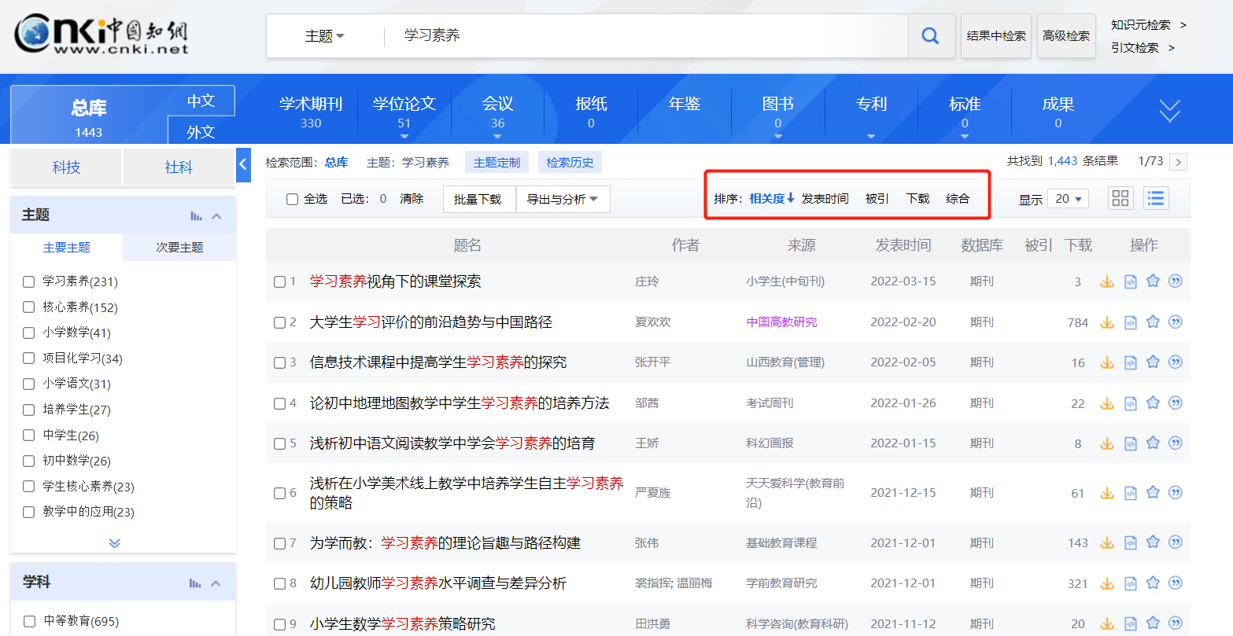

Slide 14
3、研究的价值、意义和创新点
中小学课题研究常见的价值定位：因为主要是应用研究和实践研究，所以理论创新常见于创造性地校本化，实践价值体现于深化改革，创新点在于视角和改革路径
一种表达方式：虽然已有大量研究，但是对于本区域、本学校或者同类学校而言，有创新、意义；在实证研究方法论上，是对既有理论和实践成果的一种推广和验证。
提醒注意：有一说一，谨慎说“填补空白”之类。“丰富、校本、践行、改进”者为佳

Slide 15
4、研究目标和内容
研究目标：一段话概括，聚焦“真问题”要研究出什么成果、达到什么效果
研究内容：分解“真问题”，按照“真问题”的要素组成、逻辑结构，一一确定要研究什么。
提醒注意：研究目标和内容，必须与概念界定高度吻合，必须与“真问题”高度一致。不能脱离和超出前述内容和框架，不能发散式地“大包大揽”“一箩筐”

Slide 16
5、研究思路和方法
中小学课题要呈现实践/实证研究的论证思路：
准确把握、提出“真问题”——基于理论提出假设（观点主张）
——实践检验、完善方案，路线图、思维导图、框架图最佳
提醒注意：路径和措施要体现“边研究边实践，再研究再实践”思路，体现研究和行动合二为一的思路，而且要具体到研究活动开展的形式和投放改革措施的路径、策略

Slide 17
6、预期成果名称和形式
准确区分成果和成果形式
成果名称：“真问题”解决方案的标题，内容即成果
成果形式：论文、著作、研究报告、读本、工具等
提醒注意：回应前述“真问题”和“研究目标和内容”
7、预期研究效益
学生、教师、学校、家庭、社会等方面
提醒注意：回应前述“现象”中的“问题”和“目标”中的效益预期

Slide 18
论证要体现“一体·五一致”
逻辑关系之一：问题提出与研究目标、内容的一致性
逻辑关系之二：课题名称与概念界定、研究综述的一致性
一体：
一脉相承
一以贯之
逻辑关系之三：研究方法与措施和活动、阶段的一致性
逻辑关系之四：预期成果与研究目标、内容的一致性
逻辑关系之五：研究效果与问题提出的一致性

Slide 19
8、参考文献
包括著作人、文献名称、发表刊物或出版社名称、发表或出版时间（限填10个）
与文献来源的注释不同，范围比“注释”更宽泛
文献主题的相关度要高，文献来源要核心、专业、权威
表述规范：文献来源有期刊[J]、编著[M]、硕博学位论文[D]、网络电子书[EB/OL]、其他[Z]，标注格式统一且规范。

Slide 20
9、完成课题的保障条件
课题组人员的学术背景、研究经验和组成结构（职务、专业、年龄），研究工作必须的时间、物质、经费、资料等保障条件
课题组成员有关情况：职务职称和专业背景
课题研究的专业支撑：专家咨询团队
课题研究的校本制度：教科研和考核机制
课题研究的资源配置：学校有关的资源配置情况

Slide 21
五、准确表述课题名称（概念和逻辑）
在规范论证基础上，重新审视课题名称，并予精确表达
词性：中性的学科术语，非文学/诗意/浪漫
字数：越少越好，最好不超过20个
关键词数量：一般不超过3个
举例：小学校园欺凌行为的预防策略研究
指向核心素养的学科融合教育实践研究
提升教师专业素养的跨界学习实践研究
学业改进导向的小学个性化诊断与反馈实践研究
教育均衡视角下的教师流动机制研究
基于STEAM理念的初中数学综合与实践课程研究

Slide 22
课题立项评审中常见的论证问题
1、问题意识不强，方向不正确，选题陈旧不当
2、文献资料的占有不丰富，述评不充分，不具针对性
3、研究目标和内容脱离问题实际，逻辑关系不当
4、研究思路未结合改革实践，措施不具体可操作
5、预期研究成果不清晰，效果的指向性不明
6、负责人或主研人员的力量不强，分工不当
7、不具备完成本项目所需的保障条件
8、经过比较，本项目有更合适的研究团队

